Slide 1
數位影像處理:OpenCV
13.09.24

Slide 2
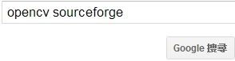
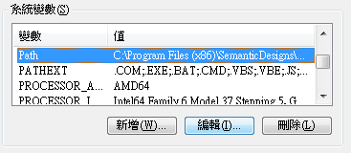
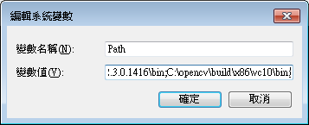
OpenCV:安裝
Use OpenCV2.4.3 on Visual Studio 2010
http://www.youtube.com/watch?v=cgo0UitHfp8
Download and install OpenCV2.4.3 & Visual Studio 2010
http://opencv.org/downloads.html
http://www.microsoft.com/taiwan/vstudio/2010/download/default.aspx
設定 Path 環境變數（我的電腦->內容->進階->環境變數）

Slide 3
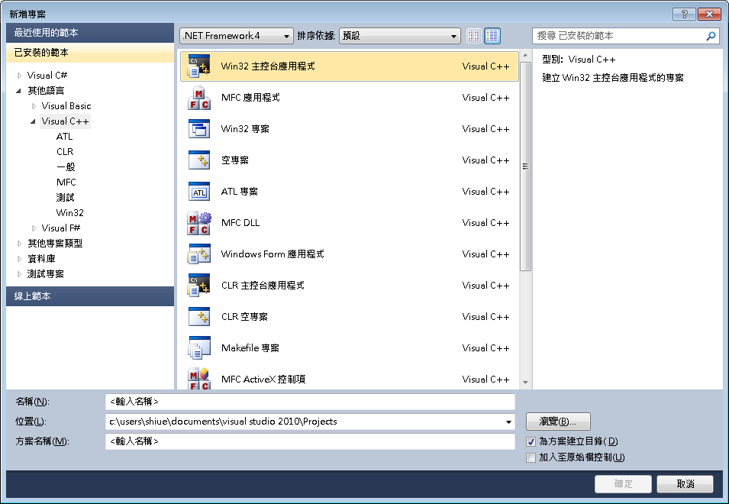
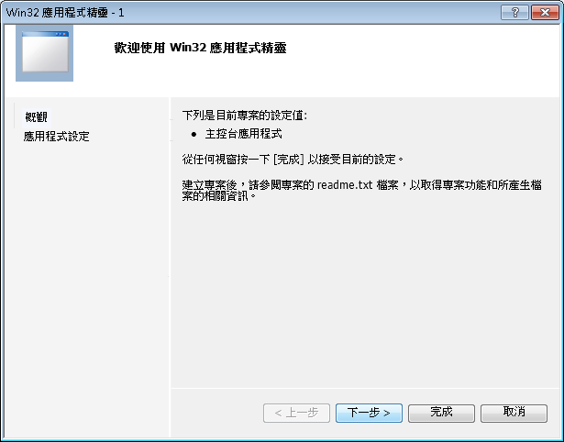
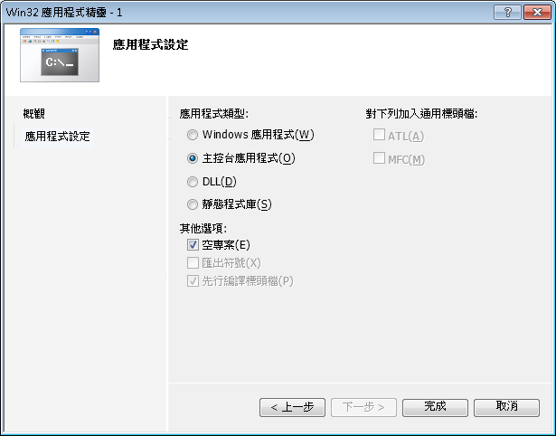
OpenCV:專案設定
命名專案

Slide 4
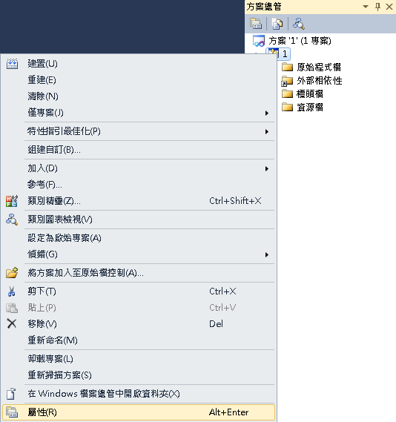
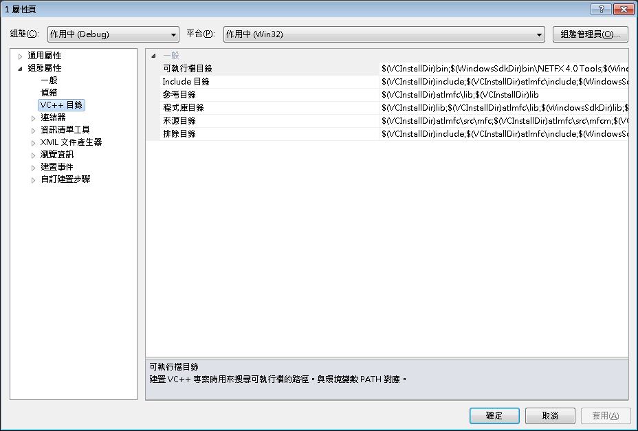
OpenCV:VC++目錄設定
Include目錄：
C:\OpenCV2.4\build\include;
C:\OpenCV2.4\build\include\opencv;
程式庫目錄：
C:\OpenCV2.4\build\x86\vc10\lib;

Slide 5
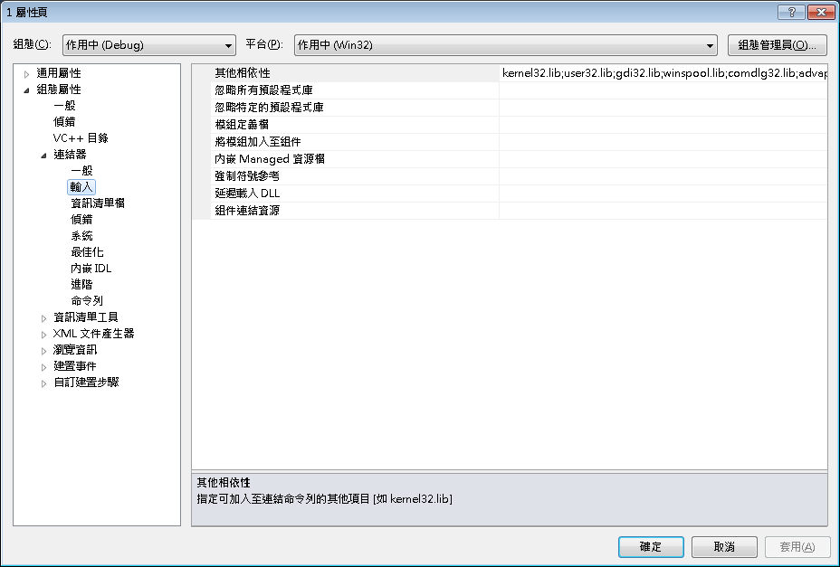
OpenCV:連接器設定
如果缺乏.lib檔，會有類似「error LNK2019: 無法解析的外部符號」
其他相依性：
opencv_core243d.lib
opencv_calib3d243d.lib
opencv_contrib243d.lib
opencv_features2d243d.lib
opencv_highgui243d.lib
opencv_imgproc243d.lib
opencv_ml243d.lib opencv_video243d.lib opencv_calib3d243d.lib
opencv_objdetect243d.lib
opencv_legacy243d.lib

Slide 6
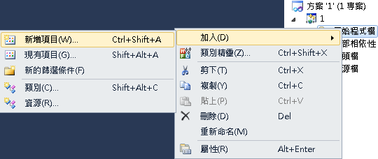
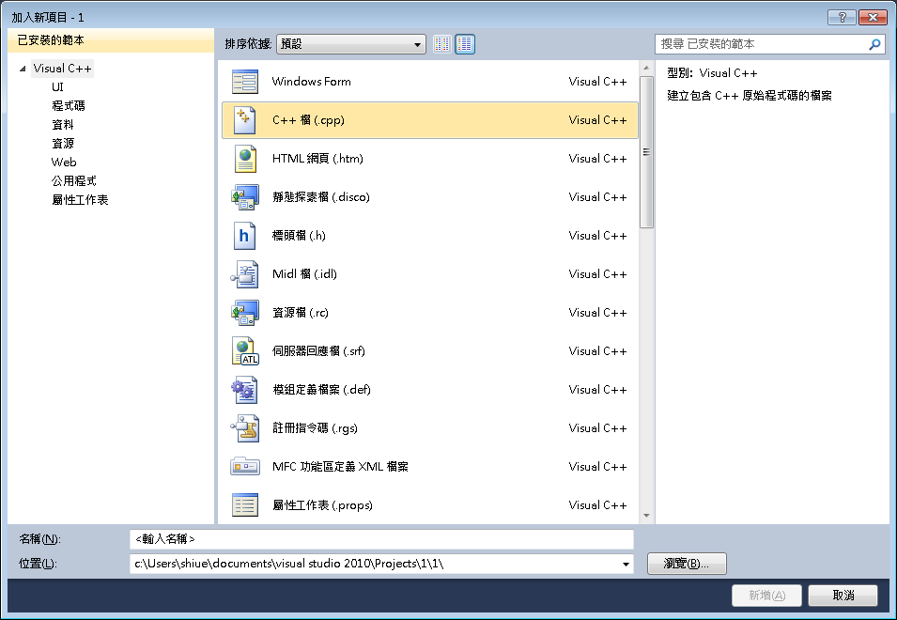
OpenCV:新增C++檔

Slide 7
OpenCV : Test code
h檔案路徑:
根據VC++目錄設定->Include目錄的opencv路徑
#include <cv.h>
#include <highgui.h>
using namespace cv;
int main()
{
Mat image=imread("原始影像檔名", 1 );
imshow( “Window name”, image );
waitKey(0); //()內為毫秒
return 0;
}

Slide 8
數位影像處理:OpenCV
13.10.2

Slide 9
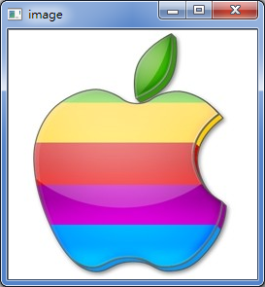
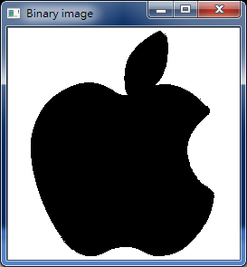
OpenCV : Binary Image

Slide 10
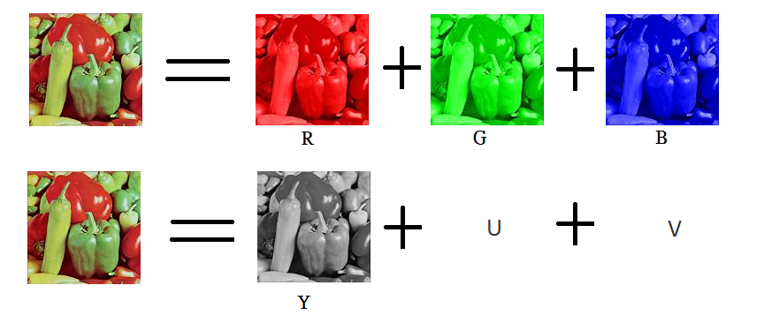
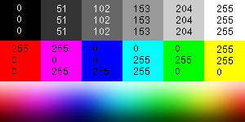
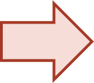
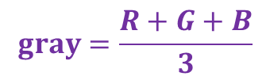
OpenCV:彩色 v.s 灰階
灰階像素的R、G、B 皆相同
$$gray=\frac{R+G+B}{3}$$

Slide 11
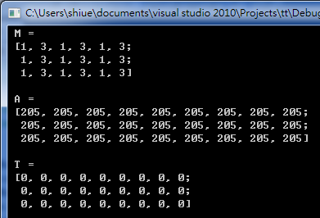
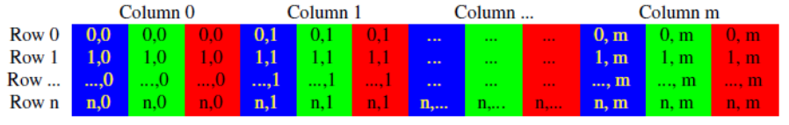
OpenCV:Mat結構介紹
Mat結構: 一個多維的數組，可處理向量和矩陣、圖像、直方圖等。
灰階影像: <uchar>、彩色影像<Vec3b> =Vec<uchar, 3>。
Mat結構初始化:
Mat M(rows,cols,type,fillValue);
A.create(rows,cols,type);
Mat T= Mat::zeros(rows,cols,CV_8UC3);
Scalar:初始化channel值
matrix header
包含矩陣的大小，儲存的方式，矩阵儲存的地址等
指向矩陣包含像素值的指针
Mat M(3,3,CV_8UC2,Scalar(1,3));
A.create(3,3,CV_8UC(3));
Mat T=Mat::zeros(3,3,CV_8UC3);
8-bit channel(0..255)

Slide 12
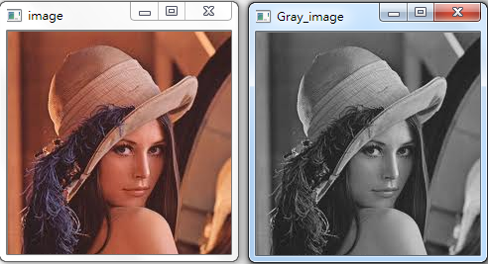
OpenCV:基本影像函式
載入影像
imread(“目標位置含檔名”, flag);
顯示影像
imshow(“顯示視窗名稱”,輸出的影像變數);
儲存圖檔
imwrite(“目標位置含檔名”, 影像變數);
重新設定圖片長寬
Resize(image, dstimage, Size((int)image.cols / 2, (int)image.rows / 2));
其他函式補充
http://tmjfzy.blog.163.com/blog/static/66447025201262122353504/
flag
-1 : CV_LOAD_IMAGE_UNCHANGED (<0)，以原始影像讀取（包括alpha通道）。
0 : CV_LOAD_IMAGE_GRAYSCALE (0)，以灰度影像讀取。
1 : CV_LOAD_IMAGE_COLOR (>0)，以RGB格式讀取。

Slide 13
OpenCV: get RGB pixel
int main()
{
Mat image=imread("目標位置含檔名", 1 );
for(int i=0; i<image.rows; i++)
{
for(int j=0; j<image.cols; j++)
{
int B = image.at<uchar>(i, j) ;
int G = image.at<Vec3b>(i, j)[1] ;
int R = image.at<Vec3b>(i, j)[2] ;
}
}
waitKey(0);
return 0;
}

Slide 14
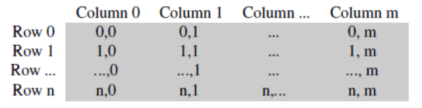
OpenCV : Binary Image step
原影像變數:src
輸出影像變數:dst
灰階轉換
cvtColor(原影像變數,輸出的影像變數,CV_RGB2GRAY);
門檻值篩選
threshold(原影像變數,輸出的影像變數,門檻值, maxval, threshold_type);
檢查每一個channel的值是否大於threshold

Slide 15
OpenCV : threshold type
if src(x,y)>threshold, threshold_type | 輸出影像 dst(x,y) | otherwise
CV_THRESH_BINARY | maxval | 0
CV_THRESH_BINARY_INV | 0 | maxval
CV_THRESH_TRUNC | threshold | src(x,y)
CV_THRESH_TOZERO | src(x,y) | 0
CV_THRESH_TOZERO_INV | 0 | src(x,y)

Slide 16
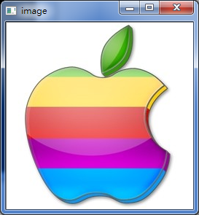
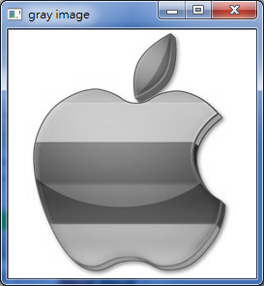
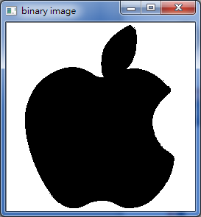
OpenCV : Binary Image code
int main()
{
Mat image=imread("目標位置含檔名", 1 );
Mat gray(image.rows,image.cols,CV_8UC1,Scalar(0));
Mat binary(image.rows,image.cols,CV_8UC3,Scalar(0,0,0));
cvtColor(image,gray,CV_RGB2GRAY);
threshold(gray,binary,230,255,CV_THRESH_BINARY);
imshow( " binary ", binary);
waitKey(0);
return 0; }

Slide 17
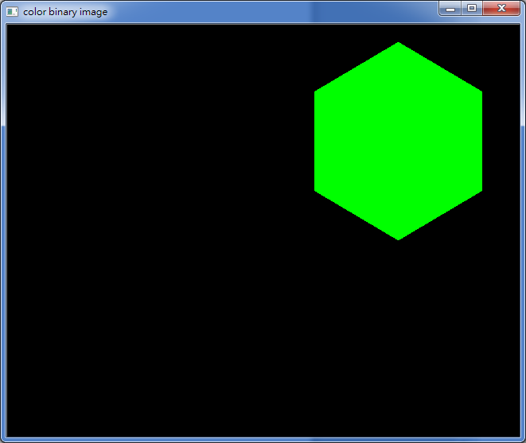
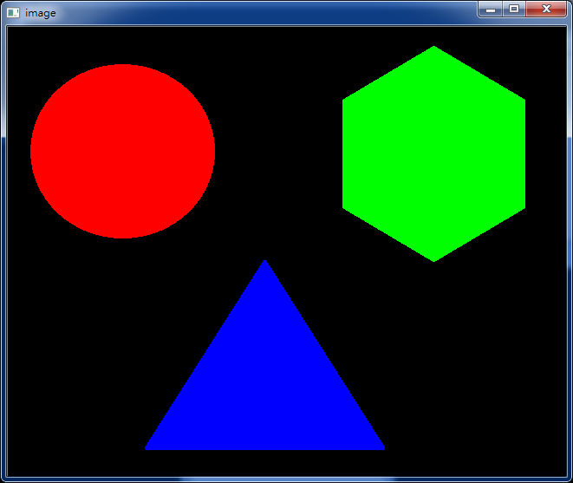
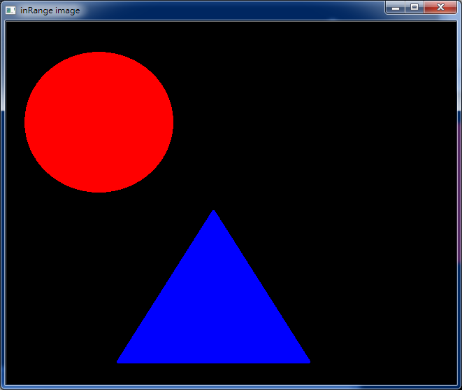
OpenCV : Color Binary Image

Slide 18
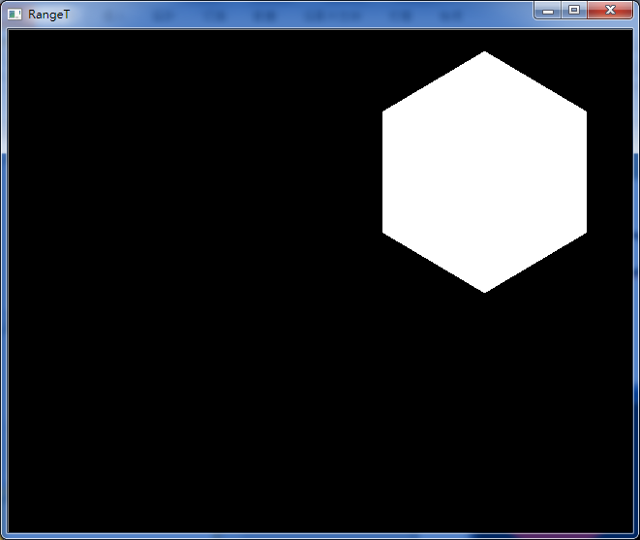
OpenCV : Color Binary Image step
輸出的矩陣結構為uchar
門檻值範圍篩選
inRange(原影像變數,最小門檻值,最大門檻值,輸出的影像變數);
檢查整個channel值是否介於最小門檻值與最大門檻值之間。
門檻值設定方式:Scalar(0,255,0);

Slide 19
OpenCV : Color Binary Image code
int main()
{ Mat image=imread("目標位置含檔名", 1 );
Mat color binary(image.rows,image.cols,CV_8UC3,Scalar(0,0,0));
Mat Image_filter(image.rows,image.cols,CV_8UC,Scalar(0));
inRange(image,Scalar(0,255,0), Scalar(0,255,0),Image_filter);
for(int i=0; i<image.rows; i++)
{
for(int j=0; j<image.cols; j++)
{
if(Image_filter.at<uchar>(i, j)==255)
{
color binary.at<Vec3b>(i, j)[0] = image.at<Vec3b>(i, j)[0];
color binary.at<Vec3b>(i, j)[1] = image.at<Vec3b>(i, j)[1];
color binary.at<Vec3b>(i, j)[2] = image.at<Vec3b>(i, j)[2];
}
}
}
imshow( "color binary", color binary);
waitKey(0);
return 0;
}

Slide 20
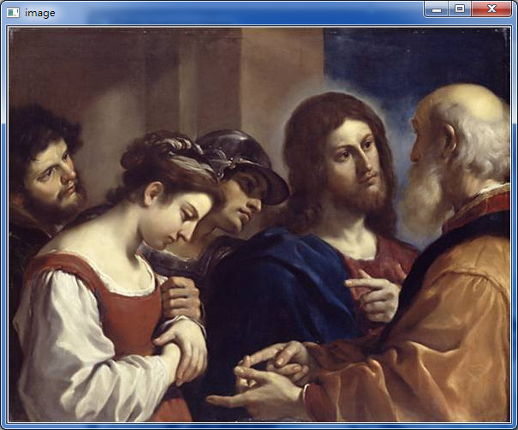
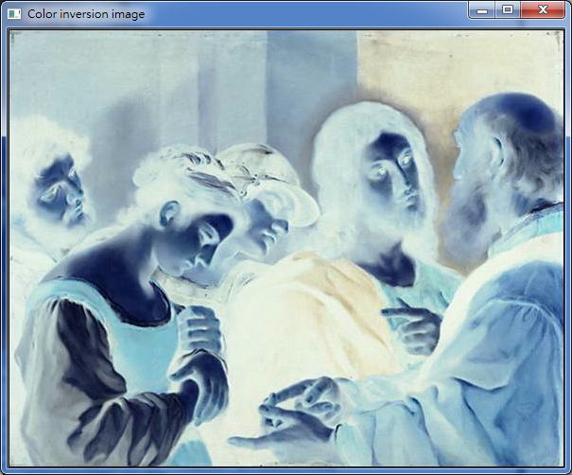
OpenCV : image 負片效果

Slide 21
OpenCV : image 負片效果 code
int main()
{
Mat image=imread("目標位置含檔名", 1 );
Mat Color_inversion(image.rows,image.cols,CV_8UC3,Scalar(0,0,0));
Mat M(image.rows,image.cols,CV_8UC3,Scalar(255,255,255));
for(int i=0; i<image.rows; i++)
{
for(int j=0; j<image.cols; j++)
{
Color_inversion.at<Vec3b>(i, j)[0] = abs(255-image.at<Vec3b>(i, j)[0]);
Color_inversion.at<Vec3b>(i, j)[1] = abs(255-image.at<Vec3b>(i, j)[1]);
Color_inversion.at<Vec3b>(i, j)[2] = abs(255-image.at<Vec3b>(i, j)[2]);
}
}
imshow( "color inversion ", Color_inversion);
waitKey(0);
return 0;
}
absdiff(image,M,Color_inversion);

Slide 22
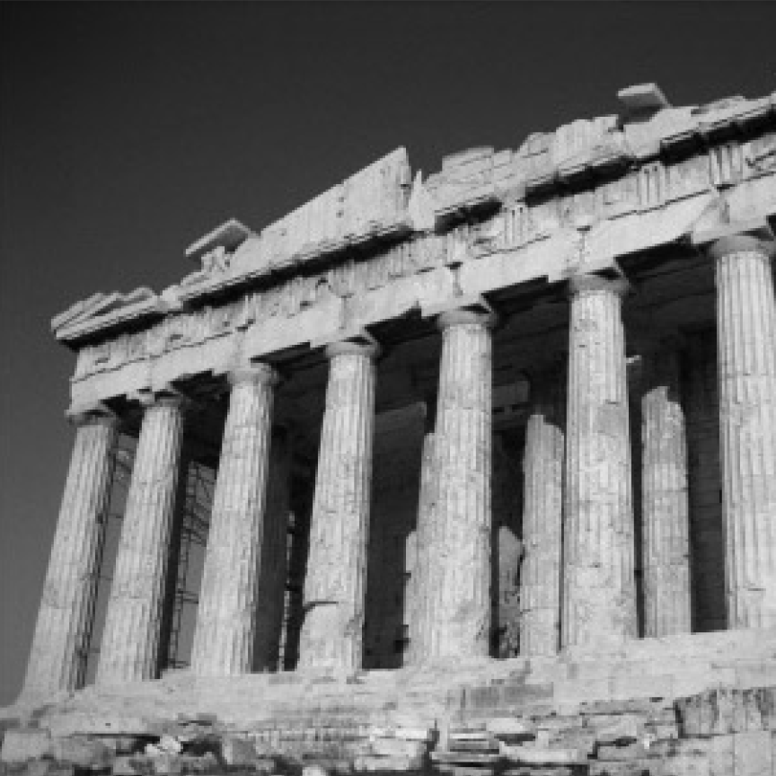
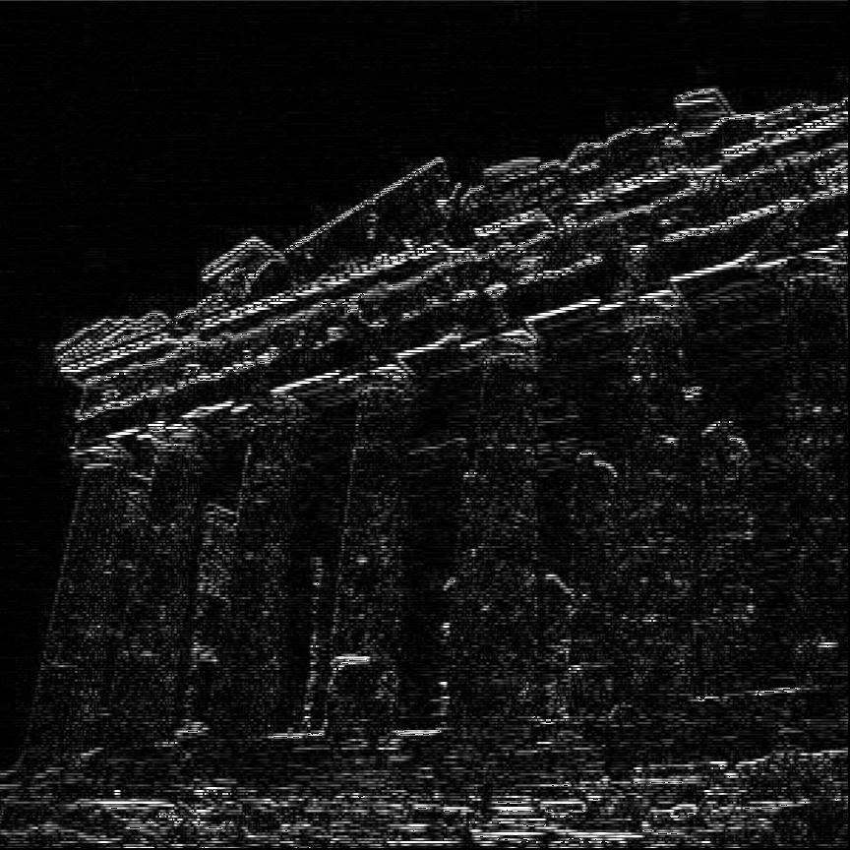
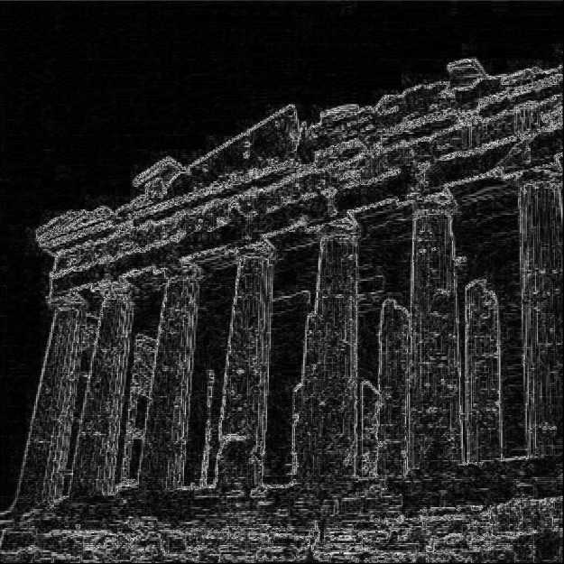
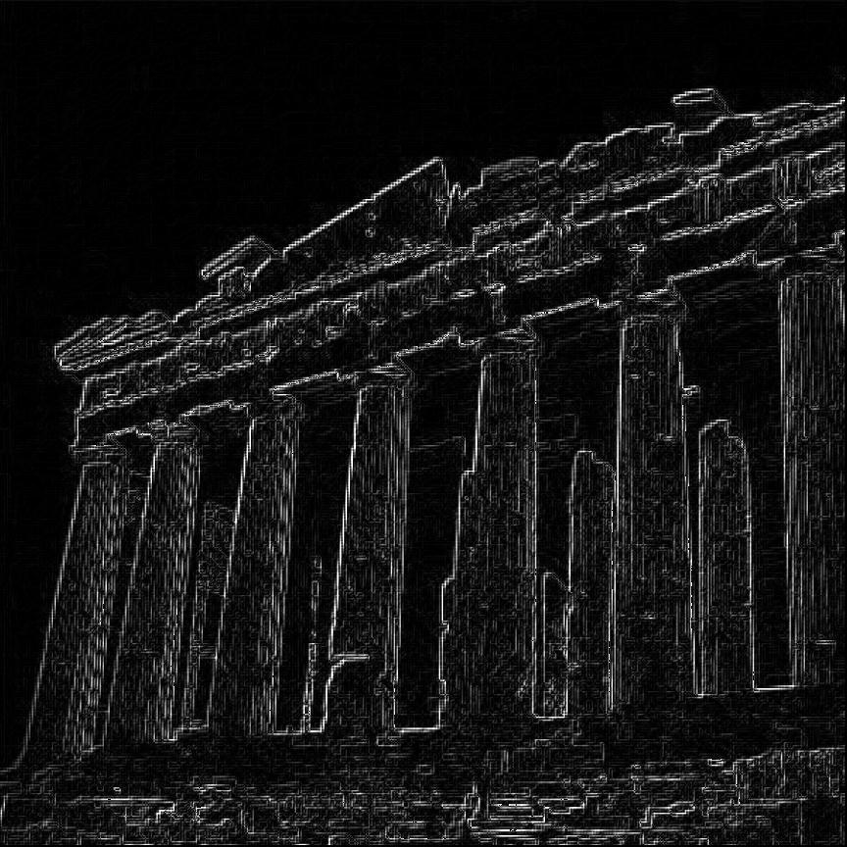
OpenCV : Sobel
Image
Sobel:X軸
Sobel
Sobel:Y軸

Slide 23
OpenCV : Sobel step (1)
邊緣偵測(高通濾波器)
src:原始影像變數
dst:輸出的影像變數
ddepth:輸出影像的深度，設定CV_16S避免外溢。
根據x、y方向導數應用: x方向->dx=1 dy=0
y方向->dx=0 dy=1
ksize:遮罩大小，參數設定為1、3、5 or 7
scale=1、delta=0(詳見補充參數說明)
borderType=BORDER_DEFAULT，影像擴邊。
Sobel( InputArray src, OutputArray dst, int ddepth,int dx, int dy, int ksize,
double scale, double delta,int borderType);

Slide 24
OpenCV : Sobel (參數補充說明)
Scale
Optional scale factor for the computed derivative values. By default, no scaling is applied. See getDerivKernels() for details.
http://docs.opencv.org/modules/imgproc/doc/filtering.html
delta
Optional delta value that is added to the results prior to storing them in dst .
Value added to the filtered results before storing them in dst .

Slide 25
OpenCV : Sobel step (2)
矩陣絕對值化
src:原始影像變數
dst:輸出的影像變數
影像疊加
src1:第1張影像變數
src2:第2張影像變數
dst:輸出的影像變數
Alpha、beta、gamma:依比例設定參數
內部公式: dst = alpha*src1 + beta*src2 + gamma
convertScaleAbs(InputArray src, OutputArray dst);
addWeighted(InputArray src1, double alpha, InputArray src2, double beta,
double gamma, OutputArray dst);

Slide 26
OpenCV : Sobel code
int main()
{ Mat image=imread("目標位置含檔名", 1 );
Mat gray(image.rows,image.cols,CV_8UC3,Scalar(0,0,0));
Mat grad(image.rows,image.cols,CV_8UC3,Scalar(0,0,0));
cvtColor(image,gray,CV_RGB2GRAY);
Mat grad_x, grad_y;
Mat abs_grad_x, abs_grad_y;
Sobel( gray, grad_x, CV_16S, 1, 0, 3, 1, 0, BORDER_DEFAULT );
Sobel( gray, grad_y, CV_16S, 0, 1, 3, 1, 0, BORDER_DEFAULT );
convertScaleAbs( grad_x, abs_grad_x );
convertScaleAbs( grad_y, abs_grad_y );
addWeighted( abs_grad_x, 0.5, abs_grad_y, 0.5, 0, grad );
imshow( "sobel", grad );
imshow( "sobel_x", abs_grad_x );
imshow( "sobel_y", abs_grad_y );
waitKey(0);
return 0;
}

Slide 27
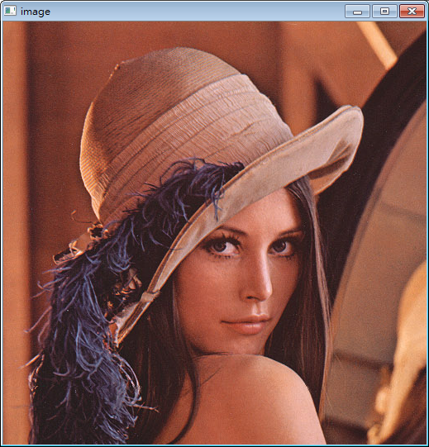
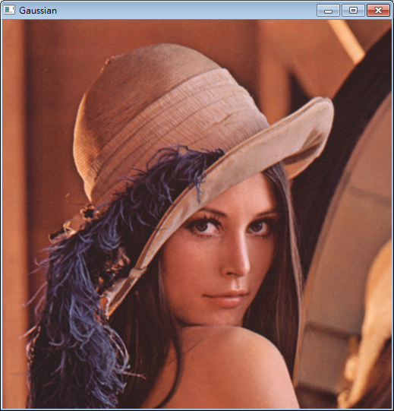

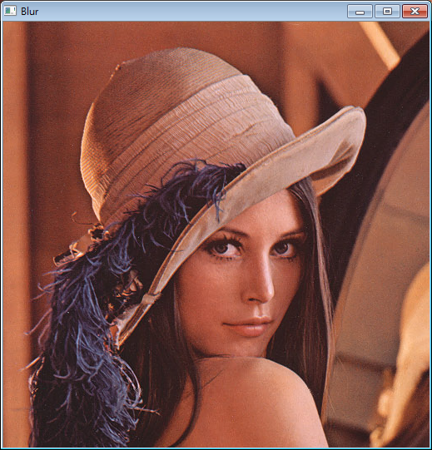

OpenCV : Smoothing
Image
Gaussian
Median
Blur
Bilateral

Slide 28
OpenCV : Gaussian Smoothing step
高斯平滑
src:原始影像變數
dst:輸出的影像變數
ksize:遮罩大小，參數設定為1、3、5 or 7
sigmaX:X方向的標準偏差
sigmaY:Y方向的標準偏差
(如果sigmaY為0，他將和sigmaX的值相同)
(如果他們都為0，相同那他們由ksize.width和
ksize.hight計算得出)
borderType=BORDER_DEFAULT，影像擴邊。
GaussianBlur(InputArray src, OutputArray dst, Size ksize, double sigmaX, double sigmaY=0, int borderType)

Slide 29
OpenCV : Smoothing step
中值平滑
src:原始影像變數
dst:輸出的影像變數
ksize:遮罩大小，參數設定為1、3、5 or 7
均值平滑
anchor :默認值是(-1,-1)，也就是錨點在內核的中心
void medianBlur(InputArray src, OutputArray dst, int ksize)
void blur(InputArray src, OutputArray dst, Size ksize, Point anchor=Point(-1,-1), int borderType=BORDER_DEFAULT )

Slide 30
OpenCV : Bilateral Smoothing step
雙邊濾波
src:原始影像變數
dst:輸出的影像變數
d:在濾波過程中使用的各像素鄰域直徑，如果這是一個非整數，則這個值由sigmaSpace決定
sigmaColor:數值越大，意味著越遠的的顏色會被混進鄰域內，從而使更大的顏色段獲得相同的顏色
sigmaSpace:數值越大，以為著越遠的像素會相互影響，從而使更大的區域足夠相似的顏色獲取相同的顏色。當d>0，d指定了鄰域大小且與sigmaSpace無關。否則，d正比於sigmaSpace
void bilateralFilter(InputArray src, OutputArray dst, int d, double sigmaColor, double sigmaSpace, intborderType=BORDER_DEFAULT )

Slide 31
OpenCV : Gaussian Smoothing code
int main()
{ Mat image=imread("目標位置含檔名", 1 );
Mat Gaus(image.rows,image.cols,CV_8UC3,Scalar(0,0,0));
Mat median(image.rows,image.cols,CV_8UC3,Scalar(0,0,0));
Mat blu(image.rows,image.cols,CV_8UC3,Scalar(0,0,0));
Mat bila(image.rows,image.cols,CV_8UC3,Scalar(0,0,0));
GaussianBlur(image,Gaus,Size(3,3),0,0);
medianBlur(image,median,3);
blur(image,blu,Size(3,3));
bilateralFilter(image,bila,3, 3*2, 3/2);
imshow( "image ", image );
imshow( "Gaussian ", Gaus );
imshow( "Median ", median );
imshow( "Blur ", bila );
imshow( "Bilateral ", bila );
waitKey(0);
return 0;
}

Slide 32
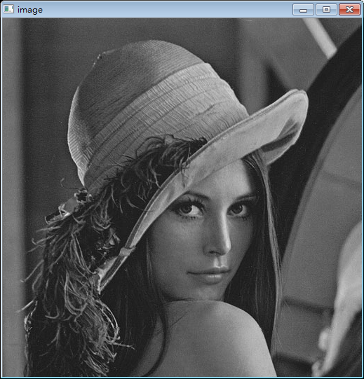
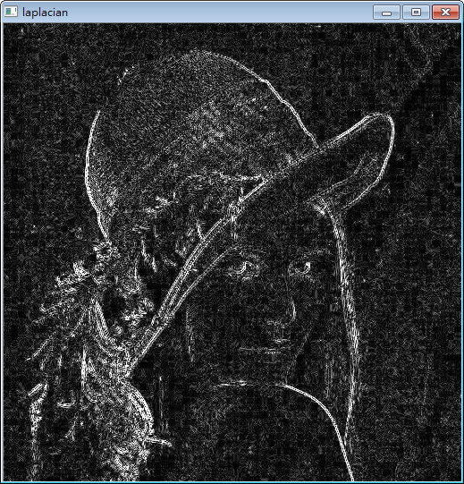
OpenCV : Laplacian
Image
Laplacian

Slide 33
OpenCV : Laplacian step (1)
拉普拉斯
src:原始影像變數
dst:輸出的影像變數
ddepth:輸出影像的深度，設定CV_16S避免外溢。
ksize:遮罩大小，參數設定為1、3、5 or 7
scale=1、delta=0(詳見補充參數說明)
borderType=BORDER_DEFAULT，影像擴邊。
Laplacian( InputArray src, OutputArray dst, int ddepth, int ksize,double scale, double delta,int borderType);

Slide 34
OpenCV : Laplacian step (2)
圖像的深度轉化CV_8U
將輸出圖像的深度轉化為CV_8U，因為ddepth輸出影像的深度，設定為CV_16S。
dst:輸入的影像變數
abs_dst:輸出的影像變數
convertScaleAbs( dst, abs_dst );

Slide 35
OpenCV : Laplacian code
int main()
{ Mat image=imread("目標位置含檔名", 1 );
Mat gray(image.rows,image.cols,CV_8UC3,Scalar(0,0,0));
Mat dst(image.rows,image.cols,CV_8UC3,Scalar(0,0,0));
Mat abs_dst(image.rows,image.cols,CV_8UC3,Scalar(0,0,0));
cvtColor(image,gray,CV_RGB2GRAY);
Laplacian( gray, dst, CV_16S, 3, 1, 0, BORDER_DEFAULT );
convertScaleAbs(dst, abs_dst );
imshow( "image", gray );
imshow( "laplacian ", abs_dst);
waitKey(0);
return 0;
}

Slide 36

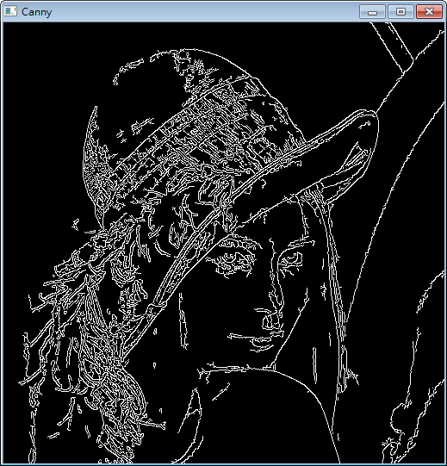
OpenCV : Canny
Image
Canny

Slide 37
OpenCV : Canny step
邊緣偵測(canny)
image:原始影像變數
edges:輸出的影像變數
threshold1:控制邊緣連接門檻下限
(數值越大代表對比越大)
threshold2:控制邊緣連接門檻上限
apertureSize:sobel 操作中的光圈大小
L2gradient:當為true時，使用標準公式計算梯度（
含開方運算），為false只計算近似值
Canny(InputArray image, OutputArray edges, double threshold1, double threshold2, int apertureSize=3, bool L2gradient=false )

Slide 38
OpenCV : Canny code
int main()
{ Mat image=imread("目標位置含檔名", 1 );
Mat gray(image.rows,image.cols,CV_8UC3,Scalar(0,0,0));
Mat edge(image.rows,image.cols,CV_8UC3,Scalar(0,0,0));
cvtColor(image,gray,CV_RGB2GRAY);
int edgeThresh = 50;
Canny(gray,edge, edgeThresh, edgeThresh*3, 3);
imshow( "image ", gray );
imshow( "Canny ", edge );
waitKey(0);
return 0;
}

Slide 39
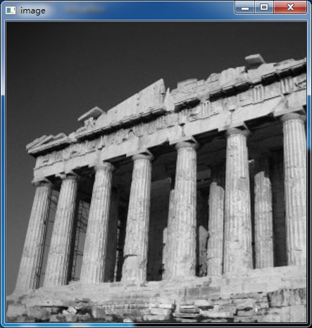
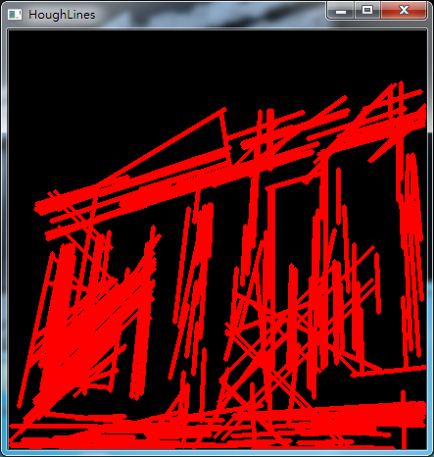
OpenCV : HoughLines
Image
HoughLines

Slide 40
OpenCV : HoughLines step (1)
HoughLines
它能給我們提供一組參數對(ϴ, r ϴ)的集合來表示檢測到的直線
在OpenCV 中通過函數 HoughLines 來實現
image:邊緣檢測的輸出圖像. 它應該是個灰度圖
line:儲存著檢測到的直線的參數對(r , ϴ) 的容器* rho : 參數極徑r 以像素值為單位的分辨率， 我們使用1 像素
theta:參數極角ϴ以弧度為單位的分辨率，我們使用1度(即CV_PI/180)
threshold:要”檢測” 一條直線所需最少的的曲線交點
srn and stn:參數默認為0
void HoughLines(InputArray image, OutputArray lines, double rho, double theta, int threshold, double srn=0, double stn=0 )

Slide 41
OpenCV : HoughLines step (2)
HoughLinesP
這是執行起來效率更高的霍夫線變換. 它輸出檢測到的直線的端點(x0, y0, x1, y1})
在OpenCV 中它通過函數 HoughLinesP 來實現
image:邊緣檢測的輸出圖像. 它應該是個灰度圖
lines:儲存著檢測到的直線的參數對(Xstart, Yend, Xstart, Yend)的容器
rho:參數極徑r 以像素值為單位的分辨率，我們使用1 像素
theta:參數極角ϴ以弧度為單位的分辨率，我們使用1度(即CV_PI/180)
threshold:要”檢測” 一條直線所需最少的的曲線交點
minLinLength: 能組成一條直線的最少點的數量，點數量不足的直線將被拋棄
maxLineGap:能被認為在一條直線上的亮點的最大距離
void HoughLines(InputArray image, OutputArray lines, double rho, double theta, int threshold, double minLineLength=0, double maxLineGap=0 )

Slide 42
OpenCV : HoughLines code (1)
int main()
{ Mat image=imread("目標位置含檔名", 1 );
Mat gray(image.rows,image.cols,CV_8UC3,Scalar(0,0,0));
Mat edge(image.rows,image.cols,CV_8UC3,Scalar(0,0,0));
Mat color_dst(image.rows,image.cols,CV_8UC3,Scalar(0,0,0));
cvtColor(image,gray,CV_RGB2GRAY);
int edgeThresh = 50;
Canny(gray,edge, edgeThresh, edgeThresh*3, 3);
#if 0
vector<Vec2f> lines;
HoughLines( edge, lines, 1, CV_PI/180, 100 );

Slide 43
OpenCV : HoughLines code (2)
for( size_t i = 0; i < lines.size(); i++ )
{
float rho = lines[i][0];
float theta = lines[i][1];
double a = cos(theta), b = sin(theta);
double x0 = a*rho, y0 = b*rho;
Point pt1(cvRound(x0 + 1000*(-b)),
cvRound(y0 + 1000*(a)));
Point pt2(cvRound(x0 - 1000*(-b)),
cvRound(y0 - 1000*(a)));
line( color_dst, pt1, pt2, Scalar(0,0,255), 3, 8 );
}
#else
vector<Vec4i> lines;
HoughLinesP( edge, lines, 1, CV_PI/180, 50, 30, 10 );
for( size_t i = 0; i < lines.size(); i++ )
{
line( color_dst, Point(lines[i][0], lines[i][1]),
Point(lines[i][2], lines[i][3]), Scalar(0,0,255), 3, 8 );
}

Slide 44
OpenCV : HoughLines code (2)
#endif
imshow( "image ", gray );
imshow( "HoughLines ", color_dst );
waitKey(0);
return 0;
}

Slide 45
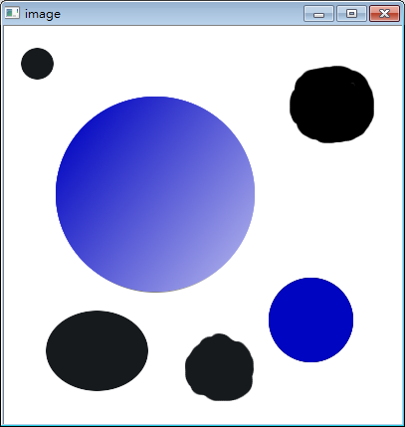
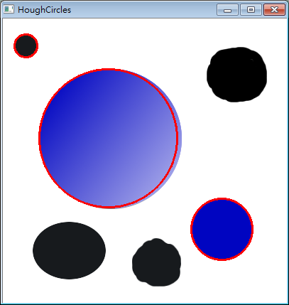
OpenCV : HoughCircles
Image
HoughCircles

Slide 46
OpenCV : HoughCircles step
HoughCircles(霍夫圓形偵測)
它能給我們提供一組參數對(ϴ, r ϴ)的集合來表示檢測到的直線
image:輸入圖像 (需先執行高斯平滑的圖像)
circles:存儲下面三個參數: xc, yc, r 集合的容器來表示每個檢測到的圓
method: 指定檢測方法。現在OpenCV中只有霍夫梯度法(CV_HOUGH_GRADIENT)
dp = 1: 累加器圖像的反比分辨率
minDist : 檢測到圓心之間的最小距離
param1: Canny邊緣函數的高閾值
param2: 圓心檢測閾值
minRadius: 能檢測到的最小圓半徑，默認為0
maxRadius: 能檢測到的最大圓半徑，默認為0
HoughCircles(InputArray image, OutputArray circles, int method, double dp, double minDist, double param1=100, double param2=100, int minRadius=0, int maxRadius=0 ) )

Slide 47
OpenCV : HoughCircles code (1)
int main()
{ Mat image=imread("目標位置含檔名", 1 );
Mat gray(image.rows,image.cols,CV_8UC3,Scalar(0,0,0));
Mat edge(image.rows,image.cols,CV_8UC3,Scalar(0,0,0));
Mat color_dst(image.rows,image.cols,CV_8UC3,Scalar(0,0,0));
color_dst = image.clone();
cvtColor(image,gray,CV_RGB2GRAY);
GaussianBlur( gray, gray, Size(11, 11), 2, 2 );
vector<Vec3f> circles;
HoughCircles( gray, circles, CV_HOUGH_GRADIENT, 1, 100, 20, 50);

Slide 48
OpenCV : HoughCircles code (2)
for( size_t i = 0; i < circles.size(); i++ )
{
Point center(cvRound(circles[i][0]), cvRound(circles[i][1]));
int radius = cvRound(circles[i][2]);
circle( color_dst, center, radius, Scalar(0,0,255), 2 );
}
imshow( "image ", image );
imshow( "HoughCircles ", color_dst);
waitKey(0);
return 0;
}

Slide 49
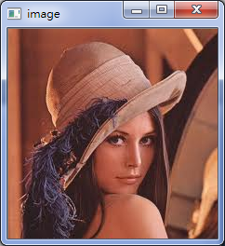
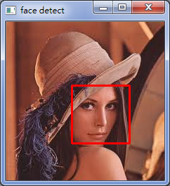
Face Detection
Image
Face Detection

Slide 50

Machine Learning
簡介：
機器學習理論主要是設計和分析一些讓Computer可以自動「學習」的演算法。
例如：
人臉辨識
語音辨識(iPhone Siri智慧型語音助理)
手寫字識別
戰略遊戲
機器人運用(打掃型機器人)
搜索引擎
Gmail 垃圾郵件的判定
Google 的無人駕駛汽車

Slide 51

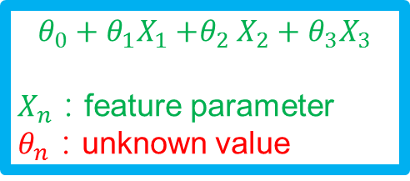
人臉辨識訓練流程
Training Data
Face image & Non-Face image
Feature
Get image feature
Model
Training Algorithms
$$θ_{0}+θ_{1}X_{1}{+θ}_{2}X_{2}+θ_{3}X_{3}$$
$X_{n}$：feature parameter
$θ_{n}$：unknown value
Parameter
Get $θ_{n}$ value

Slide 52
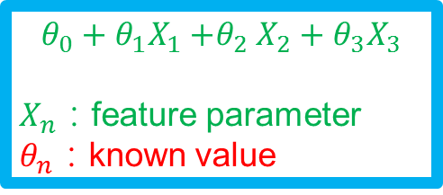
人臉辨識測試流程
Test Data
Face image or Non-Face image
Feature
Get image feature
Model
Output
$$θ_{0}+θ_{1}X_{1}{+θ}_{2}X_{2}+θ_{3}X_{3}$$
$X_{n}$：feature parameter
$θ_{n}$：known value
Get result

Slide 53
OpenCV : Face Detection step(1)
1.人臉訓練集檔案:
OpenCV資料夾\data\haarcascades\haarcascade_frontalface_alt.xml
2.將檔案複製到專案資料夾中

Slide 54
OpenCV : Face Detection step(2)
void CascadeClassifier::detectMultiScale(臉部偵測)
它能給我們提供一組參數對(ϴ, r ϴ)的集合來表示檢測到的直線
image – 輸入的灰階圖。
objects – 輸出vector載體容器用於保存被識別的物體矩陣。
scaleFactor – 指定每張圖片的縮小比例的参數。
minNeighbors – 控制誤檢率，現實圖像中的目標可能會被多次檢測到，因为周圍的像素和不同大小的窗口也會檢測到目標，默認為3，表示至少有3次檢測到目標，才認为是目標。
flags – 對於新的分類器沒有用（但目前的haar分類器都是舊版的)
minSize – 小於minSize的對象將不會顯示。
maxSize – 大於maxSize的對象將不會顯示。
void CascadeClassifier::detectMultiScale(const Mat& image, vector<Rect>& objects, int minNeighbors=3, int flags=0, Size minSize=Size(), Size maxSize=Size() )

Slide 55
OpenCV : detectMultiScale flags
CV_HAAR_DO_CANNY_PRUNING
//這個值告訴分類器跳過平滑（無邊緣）區域
CV_HAAR_SCALE_IMAGE
//這個值告訴分類器不要縮放分類器，而是縮放圖像
CV_HAAR_FIND_BIGGEST_OBJECT
//告訴分類器只返回最大的目標
CV_HAAR_DO_ROUGH_SEARCH
//它只能和上面一個參數一起使用，告訴分類器在任何窗口，只要第一個候選者被發現則結束搜尋。

Slide 56
OpenCV : Face Detection code(1)
#include <opencv\highgui.h>
#include <opencv\cv.h>
using namespace std;
using namespace cv;
void detectAndDisplay(Mat);
String face_cascade_name = "haarcascade_frontalface_alt.xml";
CascadeClassifier face_cascade;
int main()
{
if(!face_cascade.load(face_cascade_name))
{
printf("--(!)Error loading\n");
return -1;
}
Mat frame=imread("目標位置含檔名", 1);
imshow("image",frame) ;
detectAndDisplay(frame);
waitKey(0);
return 0;
}

Slide 57
OpenCV : Face Detection code(2)
void detectAndDisplay(Mat frame)
{
vector<Rect> faces;
Mat frame_gray;
cvtColor(frame,frame_gray,CV_BGR2GRAY);
//-- Detect faces
face_cascade.detectMultiScale(frame_gray,faces,1.1,2,0|CV_HAAR_SCALE_IMAGE,Size(10,10));
for( int i = 0; i < faces.size(); i++ )
{
Point p1(faces[i].x,faces[i].y) ;
Point p2(faces[i].x+faces[i].width,faces[i].y+faces[i].height) ;
rectangle(frame,p1,p2,Scalar(0,0,255),2,0) ;
}
imshow("face detect",frame);
}

